Slide 1
Supercomputação

Slide 2
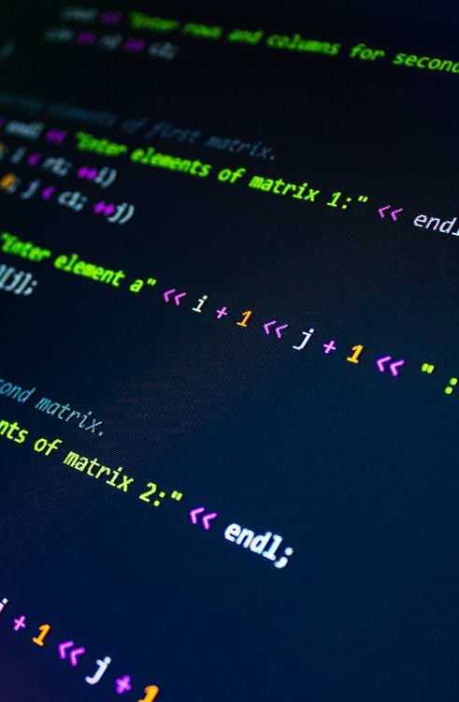
Aula - 10
Comparação de resultados

Slide 3
Aula 10
Compilação de resultados – seguir roteiro

Slide 4
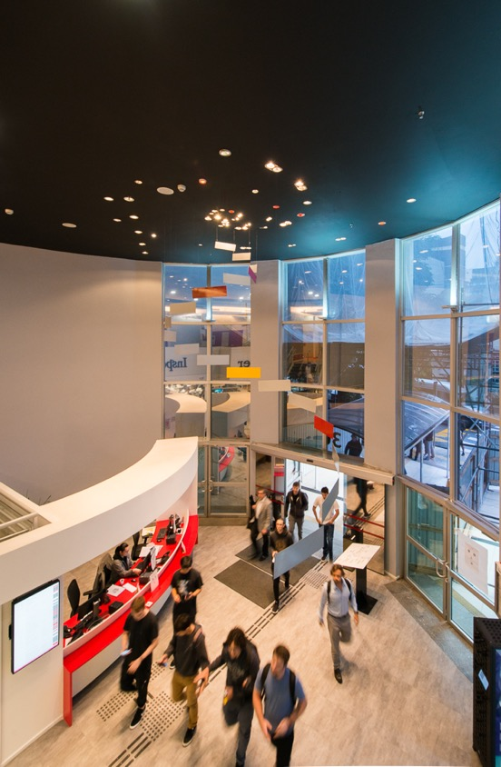

Obrigado
www.insper.edu.br

